Slide 1
第 2 章 组合逻辑电路
2. 1 集成门电路
2. 2 组合逻辑电路
2. 3 组合逻辑电路中的竞争和冒险
习题

Slide 2
本章首先简单介绍组合逻辑电路中经常使用的集成门电路，接着着重介绍组合逻辑电路的分析方法和设计方法，最后介绍组合逻辑电路中出现竞争 - 冒险现象的原因以及消除办法。

Slide 3
2. 1 集 成 门 电 路
目前生产和使用的数字集成电路种类很多，主要有 TTL 电路、 ECL 电路、 I2 L 电路、CMOS 电路、 NMOS 电路、 PMOS 电路、 Bi CMOS 电路等。

Slide 4
上述电路符号的含义如下: TTL : Transistor TransistorLogic ，晶体管 - 晶体管逻辑。 ECL : EmitterCoupledLogic ，发射极耦合逻辑。 I² L :IntegratedInjectionLogic ，集成注入逻辑。 CMOS : ComplementaryMetal OxideSemiconductor ，互补型金属 - 氧化物半导体。 NMOS : N ChannelMetal OxideSemiconductor ， N 沟道金属 - 氧化物半导体。 PMOS : P ChannelMetal OxideSemiconductor ， P 沟道金属 - 氧化物半导体。 Bi CMOS : Bipolar CMOS ，双极型 -CMOS 。 其中，使用最广泛的是 TTL 电路和 CMOS 电路。 TTL 电路是双极型电路; CMOS 电路是单极型电路。

Slide 5
2. 1. 1 TTL 门电路 TTL 门电路由双极型三极管构成，它的特点是速度快、抗静电能力强、集成度低、功耗大，目前广泛应用于中、小规模集成电路中。 TTL 门电路有 74 (商用)和 54 (军用)两大系列，每个系列中又有若干子系列。例如，74 系列包含如下基本子系列:

Slide 6
74 :标准 TTL ( StandardTTL )。 74H :高速 TTL ( High-speedTTL )。 74S :肖特基 TTL ( SchottkyTTL )。 74AS :先进肖特基 TTL ( AdvancedSchottkyTTL )。 74LS :低功耗肖特基 TTL ( Low-powerSchottkyTTL )。 74ALS :先进低功耗肖特基 TTL ( AdvancedLow-powerSchottkyTTL )。

Slide 7
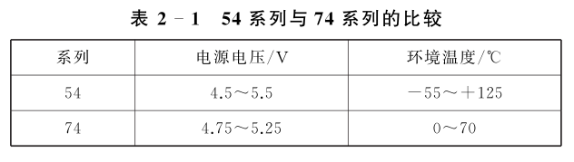
54 系列和 74 系列具有相同的子系列，两个系列的参数基本相同，主要在电源电压范围和工作环境温度范围上有所不同， 54 系列适应的范围更大些，如表2-1 所示。不同子系列在速度、功耗等参数上有所不同。 TTL 门电路采用 5V 电源供电。

Slide 8
2. 1. 2 CMOS 门电路 CMOS 门电路由场效应管构成，它的特点是集成度高、功耗低、速度慢、抗静电能力差。虽然 TTL 门电路由于速度快和更多类型选择而流行多年，但 CMOS 门电路具有功耗低、集成度高的优点，而且其速度已经获得了很大的提高，目前已可与 TTL 门电路相媲美。因此， CMOS 门电路获得了广泛的应用，特别是在大规模集成电路和微处理器中已经占据支配地位。

Slide 9
从供电电源区分， CMOS 门电路有 5VCMOS 门电路和 3.3VCMOS 门电路两种。3. 3VCMOS 门电路发展得较晚，它的功耗比 5VCMOS 门电路低得多。同 TTL 门电路一样， CMOS 门电路也有 74 和 54 两大系列。

Slide 10
74 系列 5VCMOS 门电路的基本子系列如下: 74HC 和 74HCT :高速 CMOS ( High-speedCMOS )， T 表示和 TTL 直接兼容。 74AC 和 74ACT :先进 CMOS ( AdvancedCMOS )。 74AHC 和 74AHCT :先进高速 CMOS ( AdvancedHigh-speedCMOS )。 74 系列 3. 3VCMOS 门电路的基本子系列如下: 74LVC :低压 CMOS ( Low-voltageCMOS )。 74ALVC :先进低压 CMOS ( AdvancedLow-voltageCMOS )。

Slide 11
2. 1. 3 数字集成电路的品种类型 每个系列的数字集成电路都有很多不同的品种类型，用不同的代码表示，例如: 00 : 4 路 2 输入与非门 02 : 4 路 2 输入或非门 08 : 4 路 2 输入与门 10 : 3 路 3 输入与非门 20 :双路 4 输入与非门 27 : 3 路 3 输入或非门 32 : 4 路 2 输入或门 86 : 4 路 2 输入异或门

Slide 12
具有相同品种类型代码的逻辑电路，不管属于哪个系列，它们的逻辑功能都相同，引脚也兼容。例如， 7400 ， 74LS00 ， 74ALS00 ， 74HC00 ， 74AHC00 都是引脚兼容的 4 路 2 输入与非门封装，引脚排列和逻辑图如图2-1 所示。

Slide 13
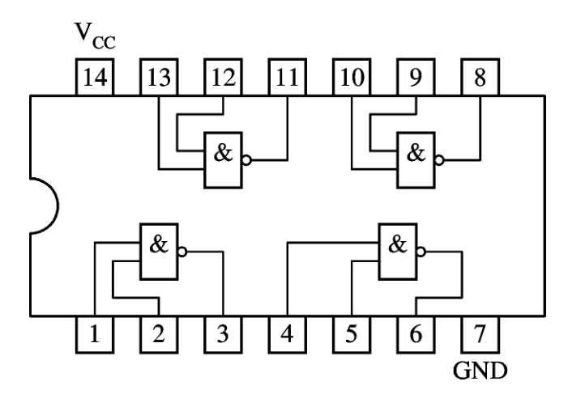
图 2-1 4 路 2 输入与非门引脚排列和逻辑图

Slide 14
2. 1. 4 数字集成电路的性能参数和使用 1. 数字集成电路的性能参数 数字集成电路的性能参数主要包括:直流电源电压、输入/输出逻辑电平、扇出系数、传输延时、功耗等。 1 )直流电源电压 U CC 一般 TTL 电路的直流电源电压为 5V ，最低 4.5V ，最高 5. 5V 。 CMOS 电路的直流电源电压有 5V 和 3.3V 两种。 CMOS 电路的一个优点是电源电压的变化范围比 TTL 电路大，如 5VCMOS 电路当其电源电压在 2~6V 范围内时能正常工作， 3.3VCMOS 电路当其电源电压在 2~3.6V 范围内时能正常工作。

Slide 15
2 )输入/输出逻辑电平 数字集成电路有如下四个不同的输入/输出逻辑电平参数: 低电平输入电压 U IL :能被输入端确认为低电平的电压范围。 高电平输入电压 U IH :能被输入端确认为高电平的电压范围。 低电平输出电压 U OL :正常工作时低电平输出的电压范围。 高电平输出电压 U OH :正常工作时高电平输出的电压范围。 图 2-2 和图 2-3 分别给出了 TTL 电路和 CMOS 电路的输入/输出逻辑电平。

Slide 16
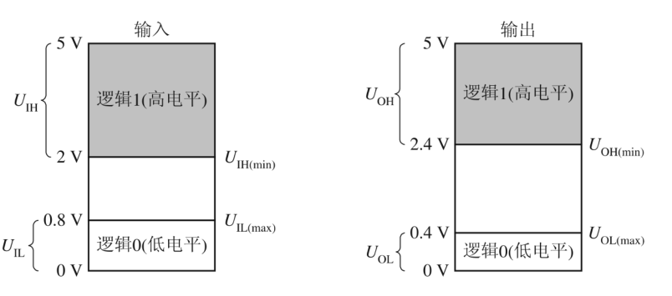
图 2-2 标准 TTL 电路的输入/输出逻辑电平

Slide 17
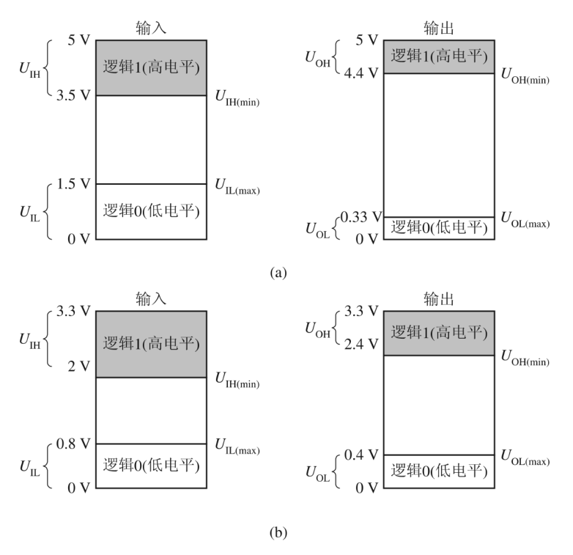
图 2-3 CMOS 电路的输入/输出逻辑电平
(a ) 5VCMOS 电路;( b ) 3. 3VCMOS 电路

Slide 18
当输入电平在 U _{IL ( max )} 和 U _{IH ( min )} 之间时，逻辑电路可能把它当作 0 ，也可能把它当作 1 ，而当逻辑电路因所接负载过多等原因不能正常工作时，高电平输出可能低于 U _{OH (min )} ，低电平输出可能高于 U _{OL (max )} 。

Slide 19
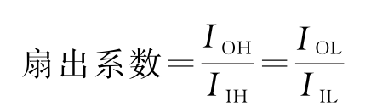
3 )扇出系数 扇出系数指在正常工作范围内，一个门电路的输出端能够连接同一系列门电路输入端的最大数目。扇出系数越大，门电路的带负载能力就越强。一般来说， CMOS 电路的扇出系数比较高。计算公式为 其中， I _{OH} 为高电平输出电流;I _{IH} 为高电平输入电流; I _{OL} 为低电平输出电流; I _{IL} 为低电平输入电流。

Slide 20
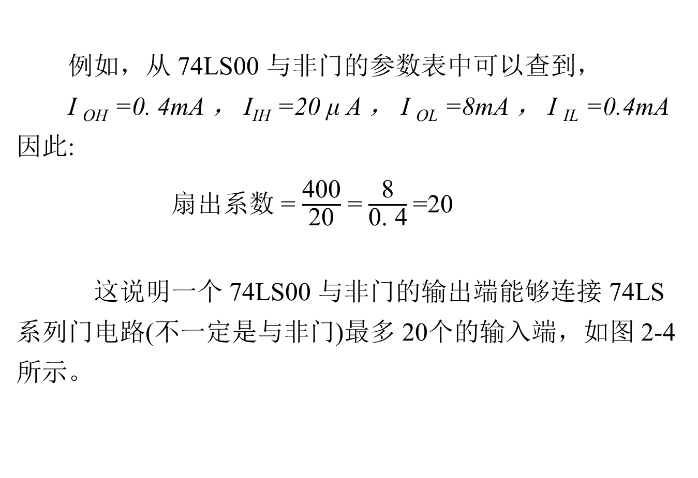
例如，从 74LS00 与非门的参数表中可以查到， I _{OH} =0. 4mA ， I_{IH} =20 μ A ， I _{OL} =8mA ， I _{IL} =0.4mA 因此: 扇出系数 = $\frac{\text{400}}{\text{20}}$ = $\frac{\text{8}}{\text{0. 4}}$=20 这说明一个 74LS00 与非门的输出端能够连接 74LS 系列门电路(不一定是与非门)最多 20个的输入端，如图 2-4 所示。

Slide 21
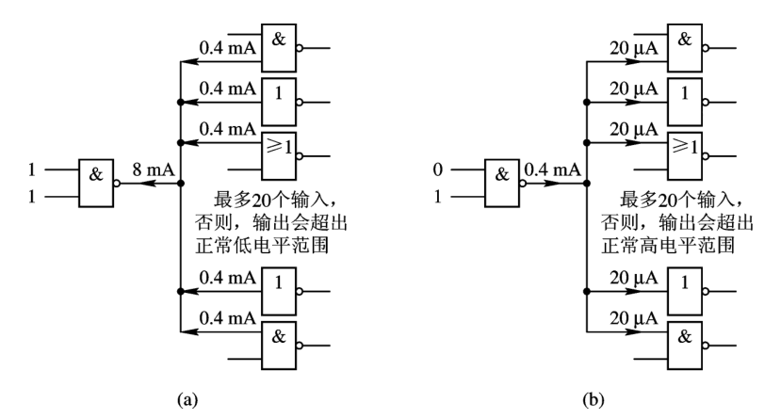
图 2-4 74LS 系列门电路的扇出系数和带负载能力
(a )低电平输出时;( b )高电平输出时

Slide 22
4 )传输延时t_{P} 传输延时t_{P}指输入变化引起输出变化所需的时间，它是衡量逻辑电路工作速度的重要指标。传输延时越短，工作速度越快，工作频率越高。t_{PHL} 指输出由高电平变为低电平时，输入脉冲的指定参考点(一般为中点)到输出脉冲的相应指定参考点的时间。 t_{PHL} 指输出由低电平变为高电平时，输入脉冲的指定参考点到输出脉冲的相应指定参考点的时间。标准 TTL 系列门电路典型的传输延时为 11ns ;高速 TTL 系列门电路典型的传输延时为3. 3ns 。 HCT 系列 CMOS 门电路的传输延时为 7ns ; AC 系列 CMOS 门电路的传输延时为 5ns ; ALVC 系列 CMOS 门电路的传输延时为 3ns 。

Slide 23
5 )功耗 P _{D} 逻辑电路的功耗 P _{D} 定义为直流电源电压和电源平均电流的乘积。一般情况下，门电路输出为低电平时的电源电流 I _{CCL} 比门电路输出为高电平时的电源电流 I _{CCH} 大。 CMOS 电路的功耗较低，而且与工作频率有关(频率越高功耗越大); TTL 电路的功耗较高，基本与工作频率无关。

Slide 24
2. 数字集成电路的使用 1 )类型选择 设计一个复杂的数字系统时，往往需要用到大量的门电路。应根据各个部分的性能要求选择合适的门电路，以使系统达到经济、稳定、可靠且性能优良。在优先考虑功耗，对速度要求不高的情况下，可选用 CMOS 电路;当要求很高速度时，可选用 ECL 电路。由于TTL 电路速度较高、功耗适中、使用普遍，所以在无特殊要求的情况下，可选用 TTL 电路。表 2-2 给出了常用的 TTL 、 ECL 、 CMOS 电路的主要性能参数比较。

Slide 25
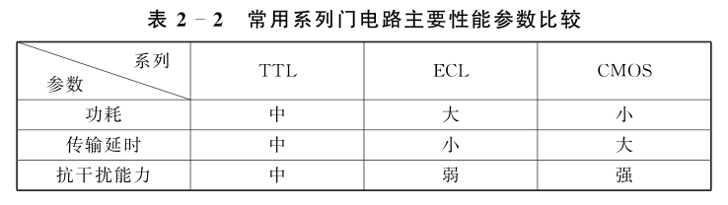

Slide 26
2 ) TTL 门电路和 CMOS 门电路的连接 我们知道， TTL 门电路和 CMOS 门电路是两种不同类型的电路，它们的参数并不完全相同。因此，在一个数字系统中，如果同时使用 TTL 门电路和 CMOS 门电路，为了保证系统能够正常工作，必须考虑两者之间的连接问题，应满足下列条件: 驱动门 负载门 U _{OH ( min )} > U _{IH ( min )} U _{OL ( max )} < U _{IL ( max )} I _{OH} > I _{IH} I _{OL} > I _{IL}

Slide 27
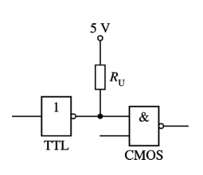
如果不满足上面条件，必须增加接口电路。常用的方法有增加上拉电阻、采用专用接口电路、驱动门并接等。例如，若不满足 U _{OH} (驱动门) > U _{IH} (负载门)，则可在驱动门的输 出端接上上拉电阻，如图 2-5 所示。
图 2-5 TTL 驱动门与 CMOS 负载门的连接

Slide 28
2. 2 组合逻辑电路
2. 2. 1 组合逻辑电路的特点
逻辑电路可以分为两大类:组合逻辑电路和时序逻辑电路。组合逻辑电路是比较简单的一类逻辑电路，它具有以下特点:
(1)从电路结构上看，不存在反馈，不包含记忆元件。
(2)从逻辑功能上看，任一时刻的输出仅仅与该时刻的输入有关，与该时刻之前电路的状态无关。

Slide 29
组合逻辑电路的特点可用图 2-6 表示。 输入/输出表达式描述为 y ₁ =F ₁ ( x ₁ ， x ₂ ，…， x _{m} ) y ₂ =F ₂ ( x ₁ ， x ₂ ，…， x _{m} ) … y _{n} =F _{n} ( x ₁ ， x ₂ ，…， x _{m} ) 描述组合逻辑电路的常用方法有:逻辑表达式、真值表、卡诺图、逻辑电路图等。

Slide 30
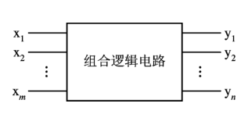
图 2-6 组合逻辑电路框图

Slide 31
2. 2. 2 组合逻辑电路的分析 1. 不变输入情况下组合逻辑电路的分析 分析组合逻辑电路一般是根据给出的逻辑电路图，总结出它的逻辑功能。当输入不变时，具体的步骤通常如下: (1)根据逻辑电路图，写出逻辑表达式。 (2)利用所得到的逻辑表达式，列出真值表，画出卡诺图。 (3)总结出电路的逻辑功能。

Slide 32
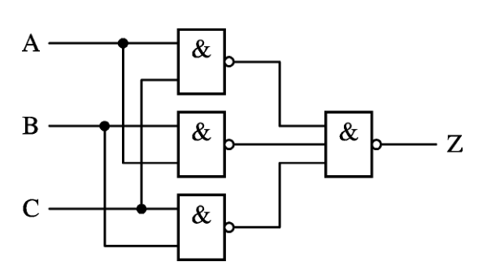
【例 2.1 】 分析图 2-7 所示的逻辑电路。
图 2-7 例 2.1 的电路逻辑图

Slide 33

解 从逻辑图可以写出如下的逻辑表达式: 利用上面的逻辑表达式，列出表 2-3 所示的真值表并画出图 2-8 所示的卡诺图。 从真值表可以看出，当输入变量 A 、 B 、 C 中有两个 或两个以上为 1 时，输出 Z 为 1 ，否则，输出 Z 为 0 。此电路是一个多数表决电路。

Slide 34
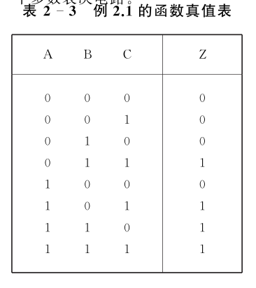
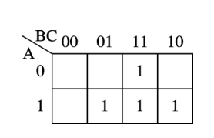
图 2-8 例 2.1 的函数卡诺图

Slide 35
2. 脉冲输入情况下组合逻辑电路的分析 在脉冲输入的情况下，组合逻辑电路的工作和输入不变时是一样的，即任一时刻电路的输出只与该时刻电路的输入有关，与其他时刻的输入无关。在脉冲输入的情况下，不同时刻电路的输入不同时，对应的输出也可能不同。对电路进行分析时，首先要将输入分成不同的时段(在每个时段里，输入的组合是不变的)，再确定出每个时段电路的输出，用波形图表示电路输出和输入之间对应的逻辑关系。

Slide 36
【例 2.2 】 画出图 2-9 ( a )所示逻辑电路的输出波形。电路的输入波形如图 2-9 ( b )所示。 解 逐个画出各个门电路输出的波形，最后画出逻辑电路的输出波形，如图 2-9 ( c )所示。

Slide 37
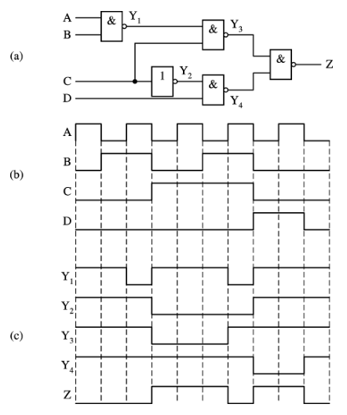
图 2-9 例 2.2 的波形图

Slide 38
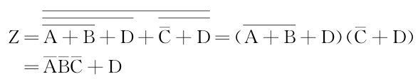
【例 2. 3 】 画出图 2-10 ( a )所示逻辑电路的输出波形。电路的输入波形如图 2-10 ( b )所示。 解 从图 2-10 ( a )可以写出电路输出的逻辑表达式如下: 从表达式可以得到，当 A 、 B 、 C 同时为 0 或 D 为 1 时，输出 Z 为 1 ，否则， Z 为 0 。逻辑电路的输出波形如图2-10 (c )所示。

Slide 39
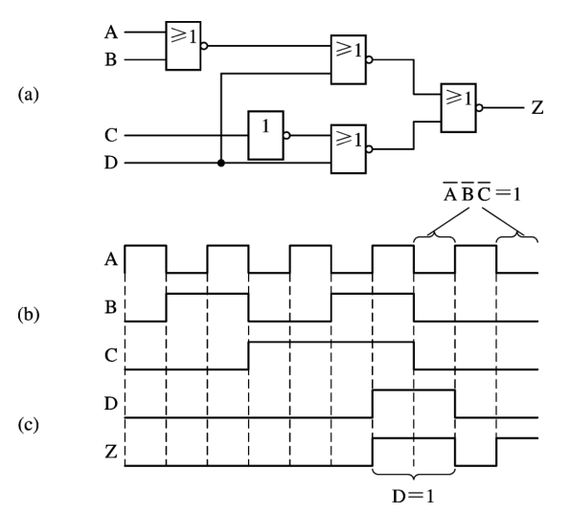
图 2-10 例 2.3 的波形图

Slide 40
2. 2. 3 组合逻辑电路的设计 设计组合逻辑电路，就是根据给定的逻辑功能要求，求出逻辑函数表达式，然后用逻辑器件去实现此逻辑函数。实现组合逻辑电路所用的逻辑器件可分为三大类:基本门电路、 MSI 组合逻辑模块和可编程器件。本节只介绍使用基本门电路设计、实现组合逻辑电路的方法和步骤，用 MSI 组合逻辑模块实现组合逻辑电路的方法在第 3 章中介绍，用可编程器件实现组合逻辑电路的方法在第 6 章和第 7 章中介绍。

Slide 41
1. 用基本门电路设计组合逻辑电路的一般步骤 用基本门电路设计和实现组合逻辑电路的一般步骤如下: (1)分析逻辑功能要求，确定输入/输出变量。 (2)列出真值表。 (3)用逻辑代数公式或卡诺图求逻辑函数的最简表达式。 (4)用基本门电路实现所得函数。

Slide 42

【例 2.4 】 设计一个有三个输入、一个输出的组合逻辑电路，输入为二进制数。当输入二进制数能被 3 整除时，输出为 1 ，否则输出为 0 。 解 设输入变量为 A 、 B 、 C ，输出变量为 Z 。根据逻辑功能要求，列出的电路真值表如表 2-4 所示，画出的卡诺图如图 2-11 所示。由卡诺图得到的输出 Z 的表达式如下: 根据上面表达式可以得到如图 2-12 ( a )和图 2-12 ( b )所示的两种不同实现。

Slide 43
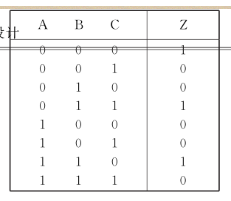
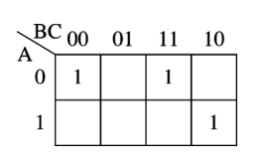
图 2 -1 例 2.4 的函数卡诺图

Slide 44
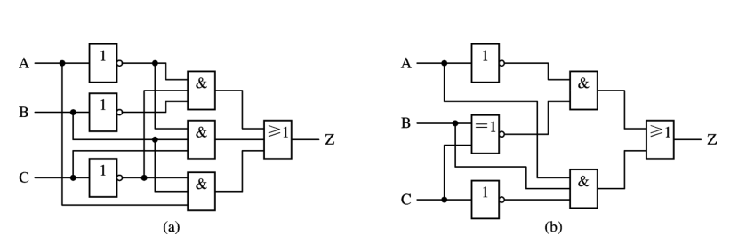
图 2-12 例 2.4 的逻辑图

Slide 45
2. 用与非门设计组合逻辑电路 我们知道，与、或、非是最基本的三种逻辑运算，任何一个逻辑函数都可以用这三种运算的组合来表示。也就是说，任何一个逻辑函数都可以用与门、或门、非门这三种门电 路来实现。利用与非门，通过简单的连接转换，可以很容易地构造出与门、或门和非门，如图 2-13 所示。因此，任何一个逻辑函数都可以用与非门来实现。基于这一原因，与非门获得了广泛的应用。

Slide 46
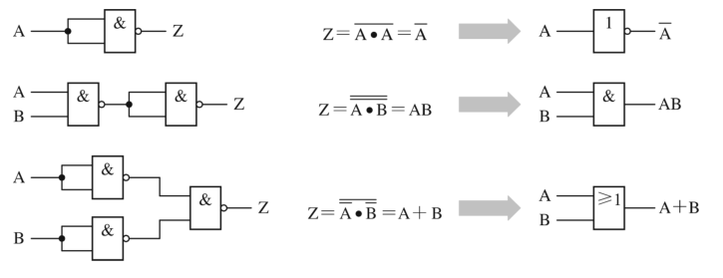
图 2-13 用与非门构造与门、或门和非门

Slide 47
用与非门设计、实现组合逻辑电路时，可以根据求得的函数最简与或表达式，先画出用与门、或门和非门实现的电路，然后再用与非门去替代。而常用的做法是将最简与或表达式转换为与非—与非表达式，直接用与非门去实现逻辑电路。用与非门设计和实现组合逻辑电路的一般步骤如下: (1)分析逻辑功能要求，确定输入/输出变量。 (2)列出真值表。 (3)用逻辑代数公式或卡诺图求出逻辑函数的最简与或表达式。 (4)通过两次求反，利用摩根定律将最简与或表达式转换为与非—与非表达式。 (5)用与非门实现所得函数。

Slide 48
【例 2.5 】 设计一个组合逻辑电路，输入是四位二进制数 ABCD ，当输入大于等于 9而小于等于 14 时输出 Z 为 1 ，否则输出 Z 为 0 。用与非门实现电路。 解 本电路有四个输入变量 A 、 B 、 C 、 D 和一个输出变量 Z 。根据逻辑功能的要求，可以列出如表2-5 所示的真值表

Slide 49
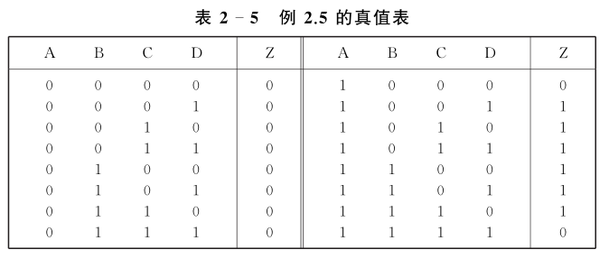

Slide 50
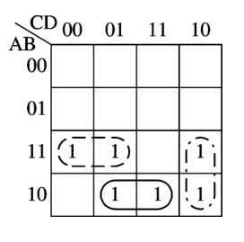
再画出如图 2-14 所示的卡诺图
图 2-14 例 2.5 的卡诺图

Slide 51
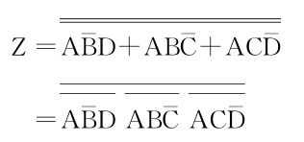
转换为与非—与非表达式为 根据上面与非—与非表达式可以画出仅用与非门实现的逻辑图，如图 2-15 所示。

Slide 52
3. 用或非门设计组合逻辑电路 同与非门一样，利用或非门，通过简单的连接转换，也可以很容易地构造出与门、或门和非门，如图 2-16 所示。因此，任何一个逻辑函数也都可以用或非门来实现。

Slide 53
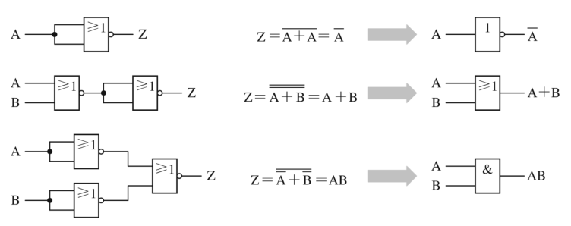
图 2-16 用或非门构造与门、或门和非门

Slide 54
用或非门设计和实现组合逻辑电路的一般步骤如下: (1)分析逻辑功能要求，确定输入/输出变量。 (2)列出真值表。 (3)用逻辑代数公式或卡诺图求出逻辑函数的最简或与表达式。 (4)通过两次求反，利用摩根定律将最简或与表达式转换为或非—或非表达式。 (5)用或非门实现所得函数。

Slide 55

【例 2.6 】 一组合逻辑电路的真值表如表2-6 所示，用或非门实现该电路。

Slide 56


解 画出卡诺图，如图 2-17 所示。依卡诺图可以写出函数 Z 的最简或与表达式: 转换为或非—或非表达式为 根据上面或非—或非表达式可以画出仅用或非门实现的逻辑图，如图 2-18 所示。

Slide 57
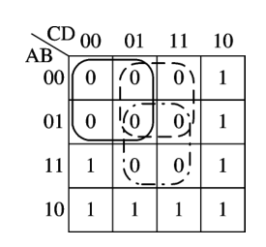
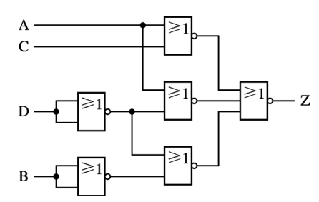
图 2-17 例 2.6 的卡诺图 图 2-18 例 2.6 的逻辑图

Slide 58
2. 3 组合逻辑电路中的竞争和冒险
1. 竞争与冒险
前面介绍的组合逻辑电路的分析和设计，是基于稳定状态这一前提的。所谓稳定状态，是指输入变量不发生变化，输出变量也不会发生变化的情况。但是，当输入变量发生变化时，电路可能会得到错误的结果。

Slide 59
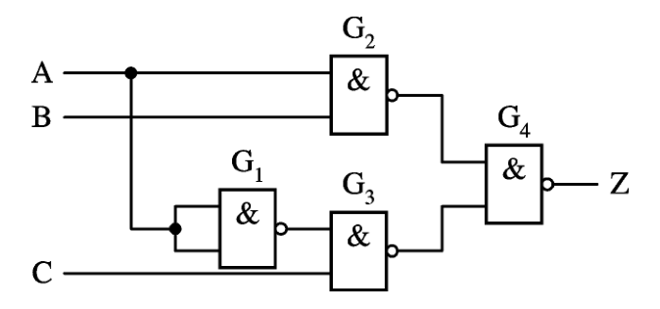
现在让我们分析图2-19所示的组合逻辑电路。
图 2-19 示例电路

Slide 60
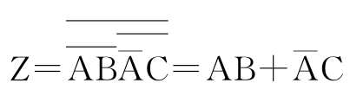

从图中可以得到: 当B和C保持为1不变时，由上式得到 ，即此时输出应该恒定为 1 ，与输入 A 无关。而实际情形为:如果 A 不变，则无论A 是 0 还是 1 ，输出都为 1 ;如果 A 发生变化，则输出不一定恒为 1 。

Slide 61
再看一下具体电路: (1 )当 B=C=1 ， A=0 时，与非门 G ₂ 的输出为 1 ， G ₁ 的输出为 1 ， G ₃ 的输出为 0 ，因此， G₄ 的输出为 1 。 (2)当 B=C=1 ， A=1 时， G ₁ 输出为 0 ， G ₂ 输出为 0 ， G ₃ 输出为 1 ， G ₄ 输出也为 1 。

Slide 62
(3)当 B=C=1 ， A 由 0 变为 1 时，将使 G ₁ 和 G ₂ 的输出由 1 变为 0 ， G ₃ 输出则由 0变为 1 。 G₁ 和 G ₂ 输出的变化比 A 的变化延迟 t p ， G ₃ 输出的变化比 A 的变化延迟 2 t _{p} 。因此， G₂ 的输出先变为 0 而 G ₃ 的输出后变为 1 。这样，在 G ₂ 的输出变化之前， G ₂ 输出为 1 ，G ₃ 输出为 0 ;当 G ₂ 的输出已经变化而 G ₃ 的输出还没有变化时， G ₂ 、 G ₃ 的输出同时为 0 ;在 G₃ 的输出变化之后， G ₂ 输出为 0 ， G ₃ 输出为 1 。可见，任何时刻， G ₄最少有一个输入为 0 ，因此，其输出 Z 一直保持为 1 。

Slide 63
(4)当 B=C=1 ， A 由 1 变为 0 时，将使 G ₁ 和 G ₂ 的输出由 0 变为 1 ， G ₃ 输出则由 1变为 0 。 G₁ 和 G ₂ 输出的变化比 A 的变化延迟 t p ， G ₃ 输出的变化比 A 的变化延迟 2 t _{p} 。因此， G₂ 的输出先变为 1 而 G ₃ 的输出后变为 0 。这样，在 G ₂ 的输出变化之前， G ₂ 输出为 0 ，G ₃ 输出为 1 ;当 G ₂ 的输出已经变化而 G ₃ 的输出还没变化时， G ₂ 、 G ₃ 的输出同时为 1 ;在G ₃ 的输出变化之后， G ₂ 输出为 1 ， G ₃ 输出为 0 。由此可见，在 G ₂ 的输出已经变化而 G ₃ 的输出还没变化这段时间里，由于 G₂ 、 G ₃ 的输出同时为 1 ，使 G ₄ 的两个输入同时为 1 ，此时会在 G₄ 的输出产生一个短暂的 0 脉冲。

Slide 64
在组合逻辑电路中，当输入信号变化时，由于所经路径不同，产生延时不同，导致的其后某个门电路的两个输入端发生有先有后的变化，称为竞争。 由于竞争而使电路的输出端产生尖峰脉冲，从而导致后级电路产生错误动作的现象称为冒险。产生 0 尖峰脉冲的称为 0 型冒险，产生 1 尖峰脉冲的称为 1 型冒险。

Slide 65
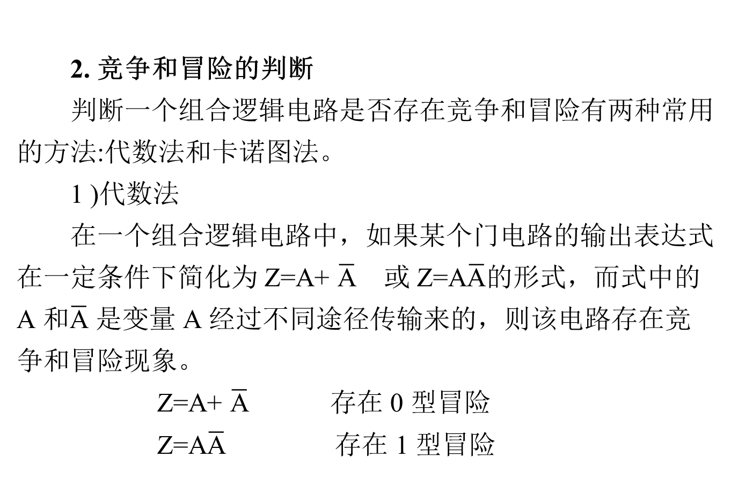
2. 竞争和冒险的判断 判断一个组合逻辑电路是否存在竞争和冒险有两种常用的方法:代数法和卡诺图法。 1 )代数法 在一个组合逻辑电路中，如果某个门电路的输出表达式在一定条件下简化为 Z=A+ $\overline{\text{A}}$ 或 Z=A$\overline{\text{A}}$的形式，而式中的 A 和$\overline{\text{A}}$ 是变量 A 经过不同途径传输来的，则该电路存在竞争和冒险现象。 Z=A+ $\overline{\text{A}}$ 存在 0 型冒险 Z=A$\overline{\text{A}}$ 存在 1 型冒险

Slide 66

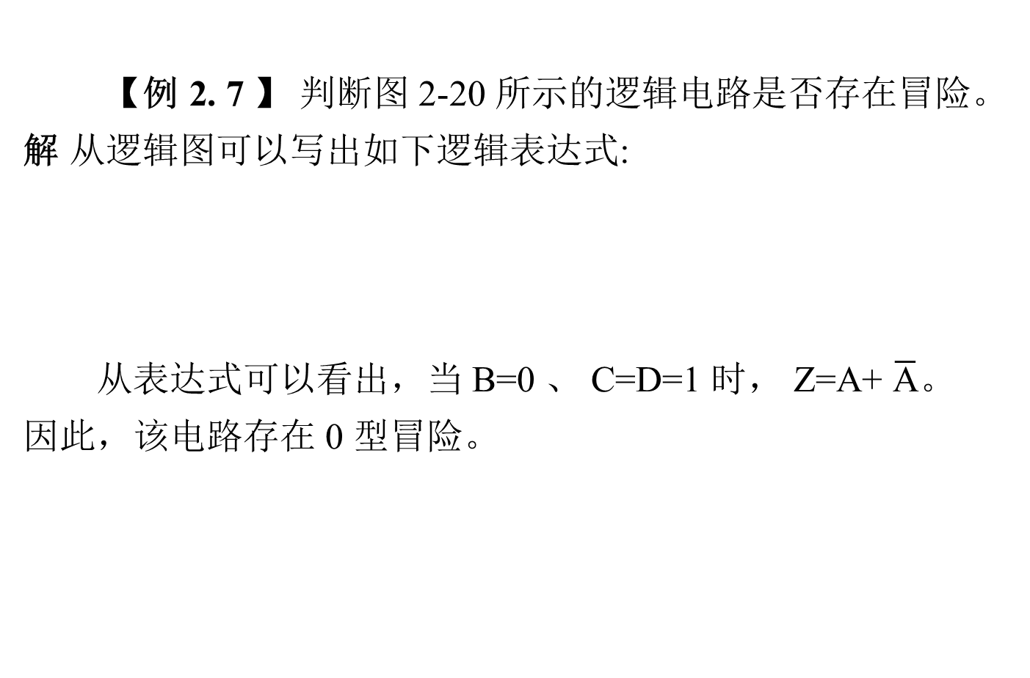
【例 2. 7 】 判断图 2-20 所示的逻辑电路是否存在冒险。 解 从逻辑图可以写出如下逻辑表达式: 从表达式可以看出，当 B=0 、 C=D=1 时， Z=A+ $\overline{\text{A}}$。因此，该电路存在 0 型冒险。

Slide 67
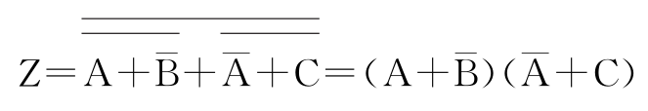
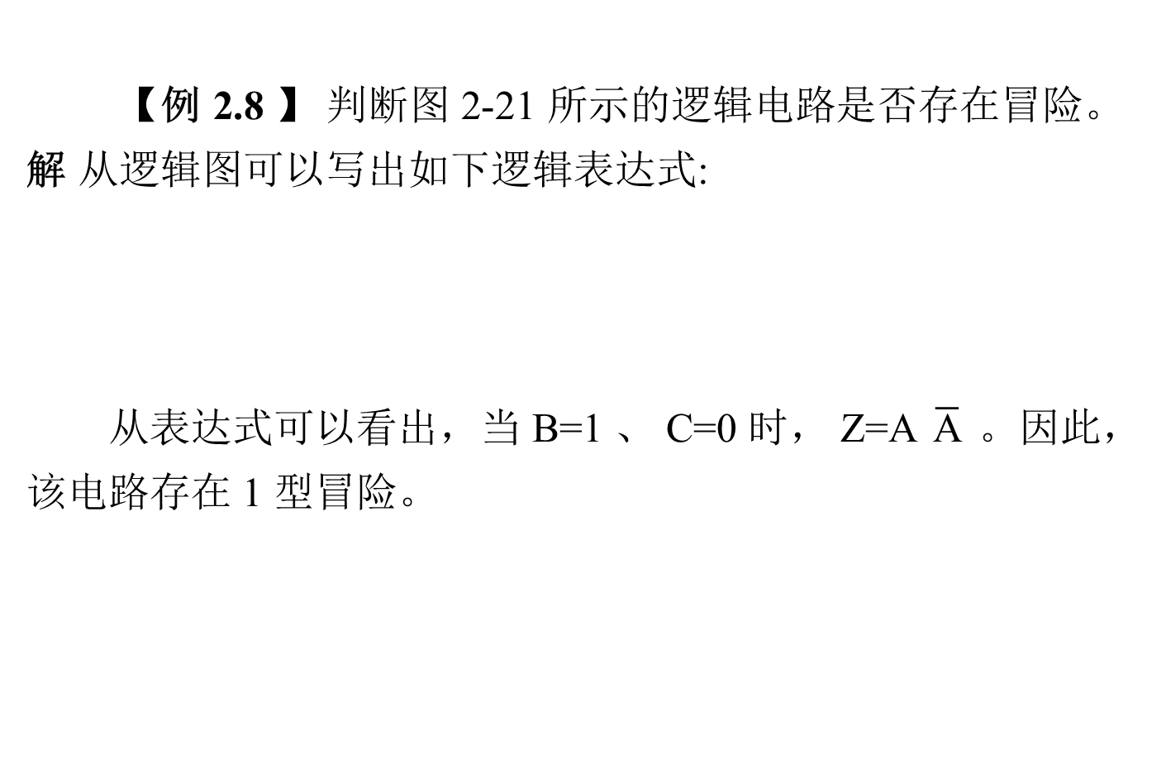
【例 2.8 】 判断图 2-21 所示的逻辑电路是否存在冒险。 解 从逻辑图可以写出如下逻辑表达式: 从表达式可以看出，当 B=1 、 C=0 时， Z=A $\overline{\text{A}}$ 。因此，该电路存在 1 型冒险。

Slide 68
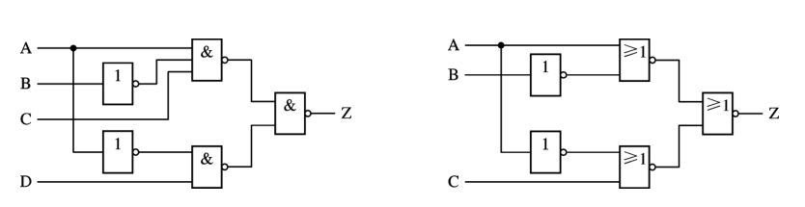
图 2-20 例 2.7 的逻辑图 图 2-21 例 2.8 的逻辑图

Slide 69
【例2 - 22】找出图2 - 59所示电路中有竞争力的变量，并判断是否存在冒险。如存在冒险，指出冒险类型， 画出输出波形。
图 2 - 59 例2 - 22电路

Slide 70
解 因为C、D有两条传输路径， 所以C和D是有竞争力的变量。F的输出函数表达式为
当输入变量A=B=D=1时， 有
因此，该电路存在变量C产生的0型冒险。 D虽然是有竞争力的变量，但不会产生冒险。

Slide 71
稳态时，A=B=D=1，无论C取何值，F恒为1。但当C变化时，由于信号的各传输路径的延时不同，将会出现图2 - 60所示的情况。 图中假定每个逻辑门的时延相同，均为t_{pd}。 
由图2 - 60可见，当变量C由高电平变为低电平时，输出将会产生负毛刺，即存在0型冒险。但当C由低电平变为高电平时， 却没有产生毛刺， 只有竞争， 没有冒险。 这说明,即使是能够产生冒险的有竞争力的变量，发生变化时也不一定都产生冒险。 

Slide 72
图 2 - 60 图2 - 59电路的0型冒险

Slide 73
2 )卡诺图法 如果逻辑函数对应的卡诺图中存在相切的圈，而相切的两个方格又没有同时被另一个圈包含，则当变量组合在相切方格之间变化时，存在竞争 - 冒险现象。

Slide 74

【例 2.9 】 判断实现逻辑表达式 的电路是否存在冒险。 解 画出 Z 的卡诺图如图2-22 所示。从卡诺图中可以看出: 1 号圈中编号 1 的方格和 2 号圈中编号 5 的方格相切而且没有同时被另一个圈包含;另外， 1 号圈中编号 3 的方格和 3 号圈中编号 11 的方格相切而且也没有同时被另一个圈包含。因此，当变量组合在编号 1 方格和编号 5 方格之间变化或在编号 3 方格和编号 11 方格之间变化时，存在冒险现 象。

Slide 75
两种情况对应的变量组合如下: 在编号 1 方格和编号 5 方格中， A=0 、 C=0 、 D=1 、 B 变化。 在编号 3 方格和编号 11 方格中， B=0 、 C=1 、 D=1 、 A 变化。 用与非门实现的电路逻辑图如图 2-23 所示。

Slide 76
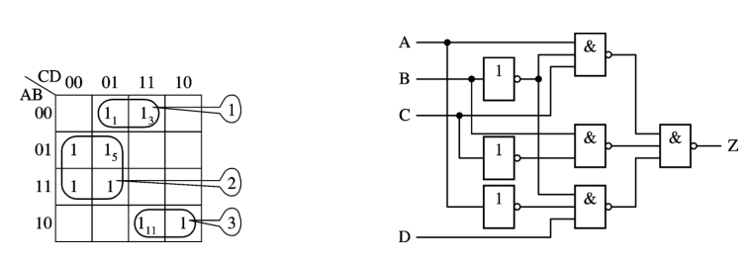
图 2-22 例 2.9 的卡诺图 图 2-23 例 2.9 的逻辑图

Slide 77
【例2 - 24】 用卡诺图法判断函数 是否存在冒险。
解 F的卡诺图如图2 - 63所示。从图中可见，代表BD和 的两个卡诺圈（粗线框）相切，且相切部分的“1”又未被其它卡诺圈圈住，因此，当D从0到1或从1到0变化时，F将从一个卡诺圈进入另一个卡诺圈，从而产生冒险。 从函数形式上容易判断， 该冒险属于变量D引起的0型冒险，D是有竞争力的变量。
除了D是有竞争力的变量外，A也是有竞争力的变量。 但代表AD和 的两个卡诺圈未相切，故不会产生冒险。 

Slide 78
图 2 - 63 例2 - 24卡诺图

Slide 79
3. 竞争和冒险现象的消除方法 消除组合逻辑电路中竞争和冒险现象的常用方法有:滤波法、脉冲选通法和修改设计法。 1 )滤波法 滤波法是在门电路的输出端接上一个滤波电容，将尖峰脉冲的幅度削减至门电路的阈值电压以下，如图 2-24 所示。由于竞争和冒险产生的尖峰脉冲很窄，所以通常接一个大约几百皮法的小电容即可。这种方法很简单，但会使波形变坏。

Slide 80
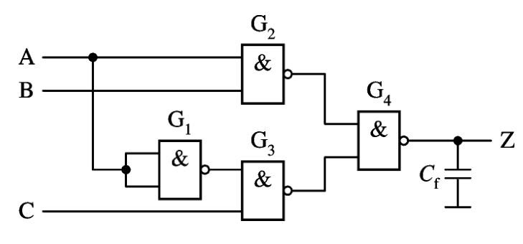
图 2-24 用滤波电容消除竞争和冒险现象

Slide 81
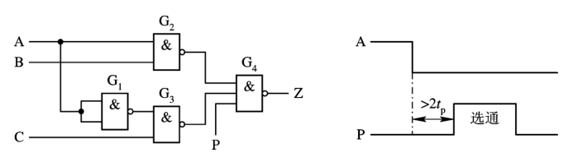
2 )脉冲选通法 脉冲选通法是在电路中加入一个选通脉冲，在确定电路进入稳定状态后，才让电路输出选通，否则封锁电路输出，如图 2-25 所示。
图 2-25 用选通脉冲消除竞争和冒险现象

Slide 82
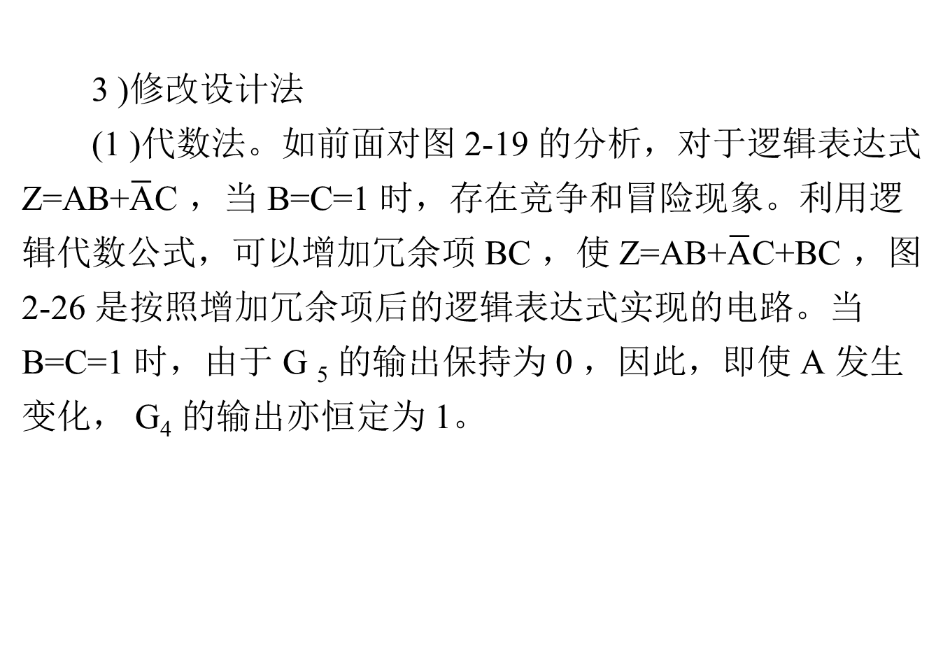
3 )修改设计法 (1 )代数法。如前面对图 2-19 的分析，对于逻辑表达式 Z=AB+$\overline{\text{A}}$C ，当 B=C=1 时，存在竞争和冒险现象。利用逻辑代数公式，可以增加冗余项 BC ，使 Z=AB+$\overline{\text{A}}$C+BC ，图 2-26 是按照增加冗余项后的逻辑表达式实现的电路。当B=C=1 时，由于 G ₅ 的输出保持为 0 ，因此，即使 A 发生变化， G₄ 的输出亦恒定为 1。

Slide 83
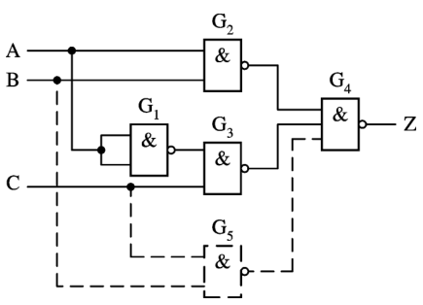
图 2-26 用增加冗余项消除竞争和冒险现象

Slide 84
(2)卡诺图法。我们知道，若逻辑函数对应的卡诺图中存在相切的圈，而相切的两个方格又没有同时被另一个圈包含，则当变量组合在相切方格之间变化时，存在竞争和冒险现象。因而，通过增加由这两个相切方格组成的圈，就可以消除竞争和冒险现象。

Slide 85

【例 2.10 】 修改图 2-23 所示的电路，消除竞争和冒险现象。 解 从卡诺图 2-22 可以看出，要消除竞争和冒险现象，需要增加由编号 1 方格和编号 5 方格组成的圈以及由编号 3 方格和编号 11 方格组成的圈，如图 2-27 所示。这样，得到的表达式如下: 修改后的逻辑电路图如图 2-28 所示。

Slide 86
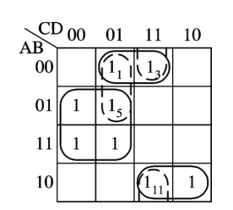
图 2-27 例 2.10 的卡诺图

Slide 87
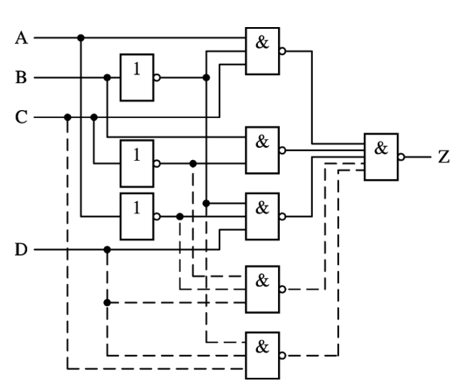
图 2-28 修改后的逻辑图

